Slide 1

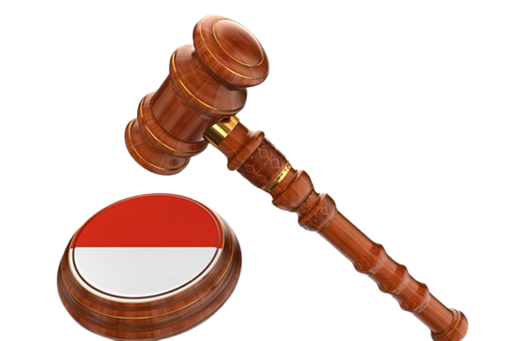
Action Paulina dan Itikad Baik
PERTEMUAN KE 5
Eka Chandre Pratiwi, S.H.,M.Kn

Slide 2
Pengertian
Action Paulina berasal dari hukum Romawi dan berhubungan dengan Pasal 1131 KUHPerdata:
“Segala barang-barang bergerak dan tak bergerak milik debitur, baik yang sudah ada maupun yang akan ada, menjadi jaminan untuk perikatan-perikatan perorangan debitur itu”

Slide 3
Actio Pauliana adalah suatu upaya hukum yang bertujuan untuk membatalkan transaksi yang dilakukan oleh Debitur demi kepentingan pribadi yang dapat merugikan para Kreditur.
Contohnya, Debitur menjual barang-barangnya sehingga barang tersebut tidak dapat disita atau dijaminkan oleh Kreditur.

Slide 4
Beberapa syarat agar dapat dilaksanakan:
Dilakukan untuk kepentingan harta pailit, sehingga transaksi tersebut tidak boleh menguntungkan Debitur secara pribadi pada saat kebangkrutan.
Perbuatan hukum yang dilakukan oleh Debitur harus terjadi sebelum dinyatakan pailit dan telah merugikan kepentingan para kreditur.
Tindakan yang dipertanyakan tidak boleh menjadi kewajiban berdasarkan perjanjian atau undang-undang yang berlaku. Actio Pauliana memastikan perlindungan terhadap kepentingan kreditur dalam menghadapi situasi kebangkrutan.

Slide 5
Gugatan Actio Pauliana dalam perkara kepailitan merupakan tugas penting yang harus dilaksanakan oleh kurator. Sebagai satu-satunya pihak yang diberi wewenang oleh Undang-Undang untuk mengajukan gugatan Actio Pauliana kepada Pengadilan, kurator memiliki tanggung jawab utama untuk melindungi seluruh harta kekayaan debitur yang telah dinyatakan pailit.
Melalui gugatan ini, kurator bertujuan untuk membatalkan transaksi yang merugikan kepentingan kreditur, seperti penjualan atau pemberian jaminan yang dilakukan oleh debitur sebelum dinyatakan pailit. Dengan demikian, gugatan Actio Pauliana menjadi instrumen penting dalam menjaga keadilan bagi para kreditur yang berhak mendapatkan bagian dari harta pailit tersebut.

Slide 6
Beban pembuktian yang harus ditanggung oleh kurator:
Pembatalan sebagaimana dimaksud pada ayat (1) hanya dapat dilakukan apabila dapat dibuktikan bahwa pada saat perbuatan hukum dilakukan, tidak wajib bagi debitur untuk melakukannya, kecuali dapat dibuktikan sebaliknya (Pasal 41 Undang-Undang Nomor 37 Tahun 2004 tentang Kepailitan dan Penundaan Kewajiban Pembayaran Utang).
Apabila perbuatan hukum yang merugikan kreditor dilakukan dalam jangka waktu 1 tahun sebelum putusan pernyataan pailit diucapkan, sedangkan perbuatan tersebut tidak wajib dilakukan oleh debitur, kecuali dapat dibuktikan sebaliknya (Pasal 42 Undang-Undang Nomor 37 Tahun 2004).

Slide 7
Kecuali dapat dibuktikan sebaliknya, debitur dianggap mengetahui atau patut mengetahui bahwa hibah yang merugikan kreditor (Pasal 44 Undang-Undang Nomor 37 Tahun 2004).
Hibah yang dilakukan debitur dapat dimintakan pembatalan kepada Pengadilan, apabila kurator dapat membuktikan bahwa pada saat hibah tersebut dilakukan (Pasal 43 Undang-Undang Nomor 37 Tahun 2004).
Pembayaran suatu utang yang sudah dapat ditagih hanya dapat dibatalkan apabila dibuktikan bahwa penerima pembayaran mengetahui bahwa permohonan pernyataan pailit debitur sudah didaftarkan (Pasal 45 Undang-Undang Nomor 37 Tahun 2004).

Slide 8
Penafsiran Perjanjian
Hal ini diatur dalam Bab Kedua Buku III KUHPerdata. Bila kehendak yang satu dinyatakan dan diterima dengan jelas bagi pihak lawannya maka tidak ada masalah mengenai isi perjanjian itu bagi para pihak yang sepakat.
Lain hal, bila perjanjian diterima dengan “isi” yang lain maka perlu dicari apa sebenarnya maksud yang telah disepakati.

Slide 9
Apabila satu perjanjian memuat klausula yang meragukan, maka klausul tersebut ditafsirkan untuk kerugian pihak yang memperjanjikan dan karenanya demi keuntungan pihak yang mengikatkan diri.

Slide 10
Itikad Baik
Pasal 1338 KUHPerdata:
“Semua persetujuan yang dibuat sesuai dengan undang-undang berlaku sebagai undang-undang bagi mereka yang membuatnya. Persetujuan itu tidak dapat ditarik kembali selain dengan kesepakatan kedua belah pihak, atau karena alasan-alasan yang ditentukan oleh undang-undang. Persetujuan harus dilaksanakan dengan itikad baik.”

Slide 11
Itikad Baik dalam Praktik
Itikad Baik dan Isi Perjanjian
Itikad Baik Subjektif dan Objektif

Slide 12
END ☺
TERIMA KASI

